Slide 1
Colloque UBS LORIENT Une mer en ses terre, du global au local
Quelle Planification maritime et littorale?
G.HUSSENOT DESENONGES 25/11/2021

Slide 2
La Planification Maritime et Littorale
PMI
DCSMM
SNML
DSFs
PAMMs Carte des vocations
Un contexte de gouvernance environnemental international renforcée.
Une architecture complexe stratifiée

Slide 3
La genèse : le contexte international
la préservation de la biodiversité et la gestion des ressources (notion de gouvernance )
⇨1992 :La Convention sur la diversité biologique (CDB ou convention de Rio) est un traité international adopté lors du sommet de la Terre à Rio de Janeiro en 1992, (RIO EARTH SUMMIT) avec trois buts principaux :
La conservation de la biodiversité ;
L’utilisation durable de ses éléments ;
Le partage juste et équitable des avantages découlant de l'exploitation des ressources génétiques
⇨ 2010 : Les 20 « Objectifs d'Aichi », le nouveau « Plan stratégique pour la diversité biologique 2011-2020 » pour la planète, adopté par les Parties à la Convention sur la diversité biologique (CDB)
⇨2015 : L’Assemblée Générale des Nations-Unies, septembre 2015 à New-York a présenté le Nouveau Programme de Développement Durable : les fameux ODD Objectifs de Développement Durable.

Slide 4
Le contexte de l’Union Européenne Politique Maritime intégrée (PMI) de l’Union européenne, adoptée par le Conseil européen le 14/12/2007 1. Croissance bleue 2. Données et connaissances sur le milieu marin 3. Planification de l'espace maritime (urgence d’une gestion intégrée des océans)
4. Surveillance maritime intégrée
Directive cadre sur la stratégie pour le milieu marin (DCSMM) 2008
Directive relative à la planification de l'espace maritime 2014.
DIRECTIVE 2014/89/UE DU PARLEMENT EUROPÉEN ET DU CONSEIL du 23 juillet 2014 établissant un cadre pour la planification de l’espace maritime.

Slide 5
Le contexte de l’Union Européenne En ce qui concerne la biodiversité
Stratégie de l'UE en faveur de la biodiversité à l’horizon 2030.(2021)
30% des zones terrestres et maritimes doivent être protégées d’ici 2030, et au moins un tiers (10%) de ces zones plus strictement protégées
Plan d’action (UE)pour la protection des écosystèmes et des espèces marines
Propose pour l’UE des objectifs de restauration de la nature juridiquement contraignants en 2021
→ 30% des surfaces terrestres et maritimes de l’UE doivent être protégées
• éliminer ou minimiser les incidences négatives des activités de pêche et d’extraction sur les espèces et les habitats sensibles;
• éliminer ou ramener les prises accessoires à un niveau permettant la reconstitution des stocks et la conservation des espèces

Slide 6
Le contexte de l’Union Européenne Réseau NATURA 2000 Directive « Oiseaux » 2009 ZPS Directive « Habitas » 2009 ZSC Directive Cadre sur l’Eau: DCE (2000) Règlement sur les mesures Techniques de la PCP Règlement (UE) juin 2021 établissant le cadre requis pour parvenir à la neutralité climatique d’ici 2050
Notes:
-Mesures techniques de la PCP
-Neutralité climatique 2030-2050

Slide 7
Le contexte national Grenelle de la Mer 2009 →«Livre Bleu »:Stratégie nationale pour la mer et les Océans SNML (2018)Stratégie Nationale pour la Mer et le littoral -La transition écologique pour la mer et le littoral -Le développement de l’économie bleue durable -Le bon état écologique du milieu marin -Le rayonnement de la France
Elaborée en concertation avec le CNML (Conseil National pour la Mer et les littoraux )

Slide 8
Le contexte national Les DSF : Documents Stratégiques Façades
Élaborés en concertation
avec le CMF (Conseil Maritime de Façade)
la situation de l’existant
la définition des objectifs stratégiques du point de vue économique, social et environnemental et des indicateurs associés. Ces objectifs sont accompagnés d’une carte des vocations qui définit des zones cohérentes au regard des enjeux en présence (volet stratégique)
les modalités d’évaluation de la mise en œuvre du document stratégique, dit dispositif de suivi.
un plan d’action ( volet opérationnel) .
Pour la Bretagne : DSF Nord Atlantique - Manche Ouest (2019)
DSF Sud-Atlantique (2018)

Slide 9
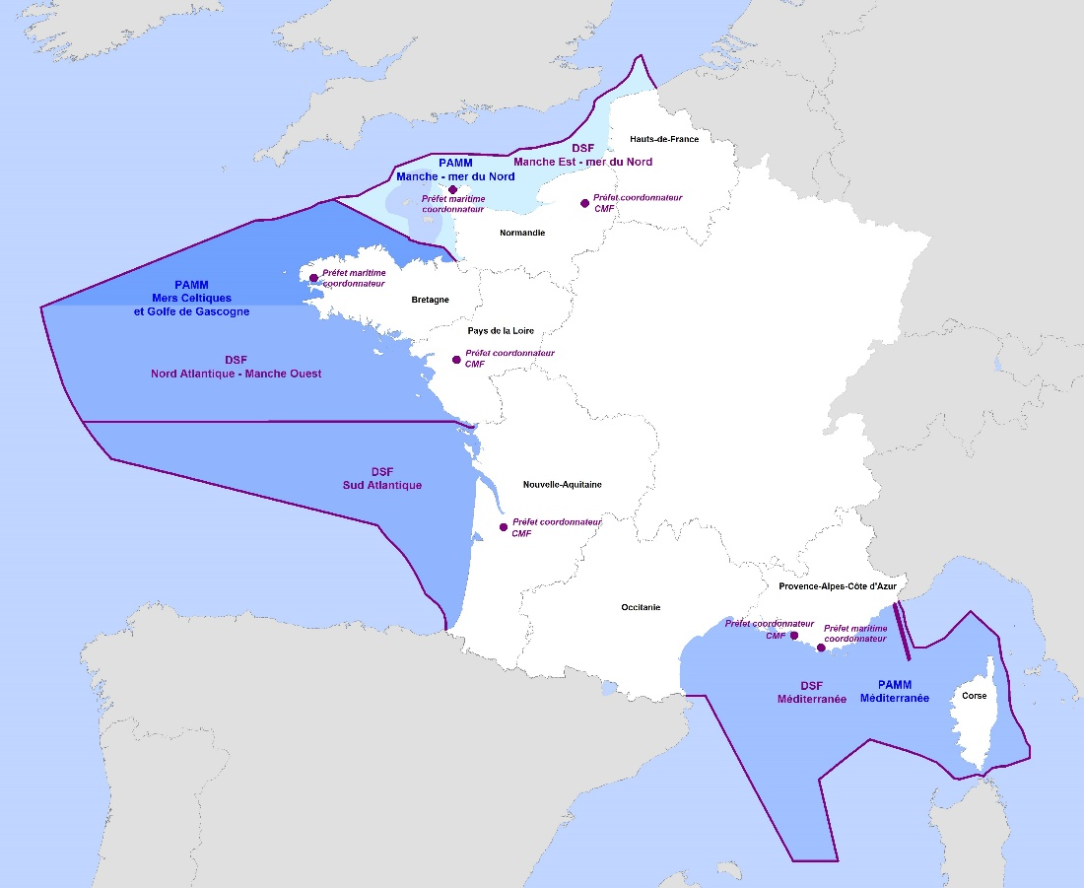

Slide 10
Le contexte national PAMMs Plans d’Action pour le milieu Marin → pilier environnemental de la PMI → un par sous-région marine Chaque PAMM comporte cinq éléments : • Une évaluation initiale de l’état du milieu marin (EI) déclinée en trois volets (« état écologique », « pressions et impacts » et « analyse économique et sociale ») ; • La définition du bon état écologique des eaux (BEE); • La définition d’objectifs environnementaux et d’indicateurs associés (OE); • Un programme de surveillance (de suivi de l’état du milieu marin) (PdS) ; • Un programme de mesures d’actions (PdM) . 2 PAMs pour la Bretagne : Plan d’action MANCHE-MER DU NORD Plan d’action MER CELTIQUE-GOLFE DE GASCOGNE

Slide 11
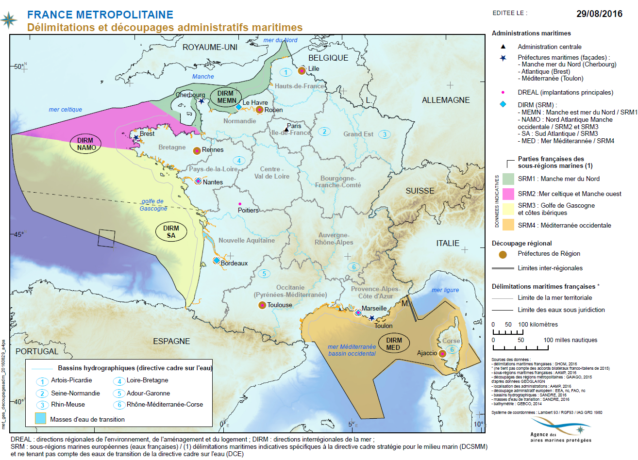

Slide 12
Le contexte national La carte des vocations. = Représentation cartographique des objectifs stratégiques de la stratégie maritime de façade Pour la Bretagne : 13 espaces maritimes identifiés à vocations particulières priorisées

Slide 13
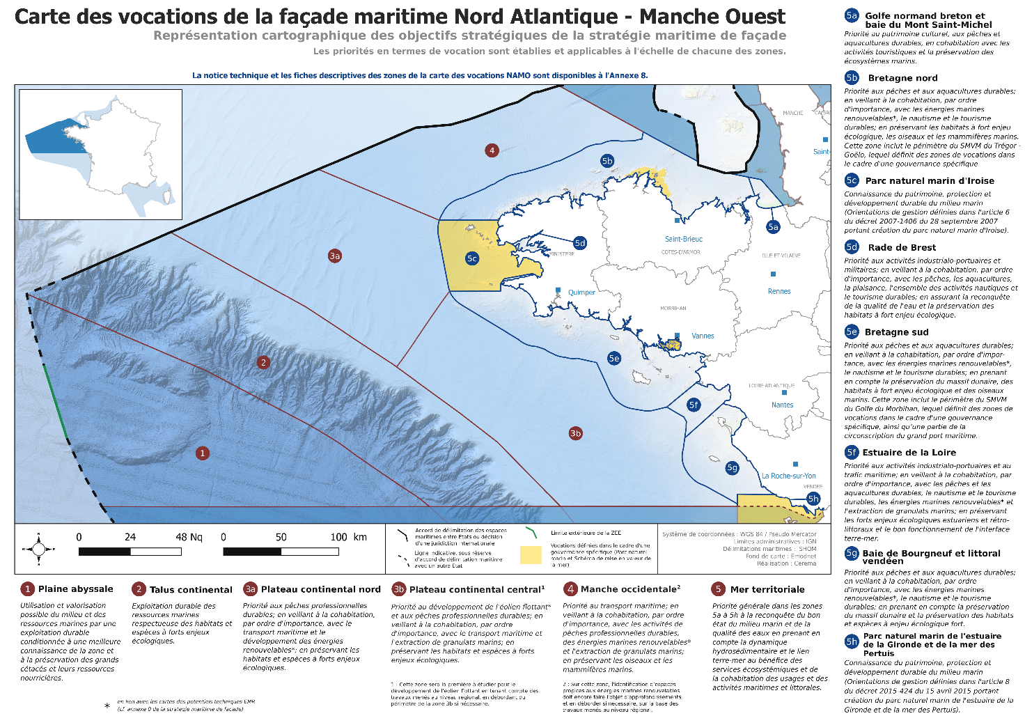

Slide 14
Le contexte régional La CRML Conférence Régionale de la Mer et du Littoral Le SRADDET :Schéma Régional d’aménagement, de développement durable et d’egalités des territoires La SRML :Stratégie Régionale pour la mer et le littoral (volet Mer du SRADDET) Le SRDEII :Schéma Régional de Développement Economique d’Innovation et d’Internationalisation Les SCOT :Schémas de cohérence territoriale Les SMVM :Schéma de mise ne valeur de la mer LE SDAGE et Les SAGE : schéma directeur d’aménagement et de gestion des eaux

Slide 15
Une mer en ses terre, du global au local Merci de votre attention

